Slide 1

EJECUCIÓN PRESUPUESTARIA DE GASTOS ACUMULADA al mes de Mayo de 2017
Partida 27:
MINISTERIO DE LA MUJER Y LA EQUIDAD DE GÉNERO
UNIDAD DE ASESORÍA PRESUPUESTARIA
SENADO DE LA REPÚBLICA DE CHILE
Valparaíso, julio 2017

Slide 2
Ejecución Presupuestaria de Gastos Acumulada al mes de Mayo de 2017
Ministerio de la Mujer y la Equidad de Género
Principales hallazgos
Para el año 2017 la Partida presenta un presupuesto aprobado de $51.351 millones, de los cuales un 62% se destina a transferencias corrientes, recursos que al mes de mayo registraron erogaciones del 61,2% sobre el presupuesto vigente.
La ejecución del Ministerio del mes de mayo ascendió a $1.551 millones, es decir, un 3% respecto de la ley inicial, gasto inferior en 0,5 puntos porcentuales respecto a igual mes del año 2016. Registrando una ejecución acumulada al quinto mes de 2017 de $25.559 millones, equivalente a un 49,8% del presupuesto inicial que solo ha sufrido modificaciones relativas al servicio de la deuda. Dicha erogación acumulada se encuentra en línea a igual periodo del ejercicio anterior.
En cuanto a los programas, el 74% del presupuesto vigente, se concentra en el Servicio Nacional de la Mujer y la Equidad de Género (47%) y Prevención y Atención de la Violencia contra las Mujeres (27%), los que al mes de mayo alcanzaron niveles de ejecución de 45,1% y 49,1% respectivamente, calculados respecto al presupuesto vigente.
La Subsecretaría de la Mujer y la Equidad de Género es el que presenta el menor avance con un 23,2%, mientras que el programa Mujer y Trabajo es el que presenta la ejecución mayor con un 88%.

Slide 3
Ejecución Presupuestaria de Gastos Acumulada al mes de Mayo de 2017
Ministerio de la Mujer y la Equidad de Género
en miles de pesos 2017

Slide 4
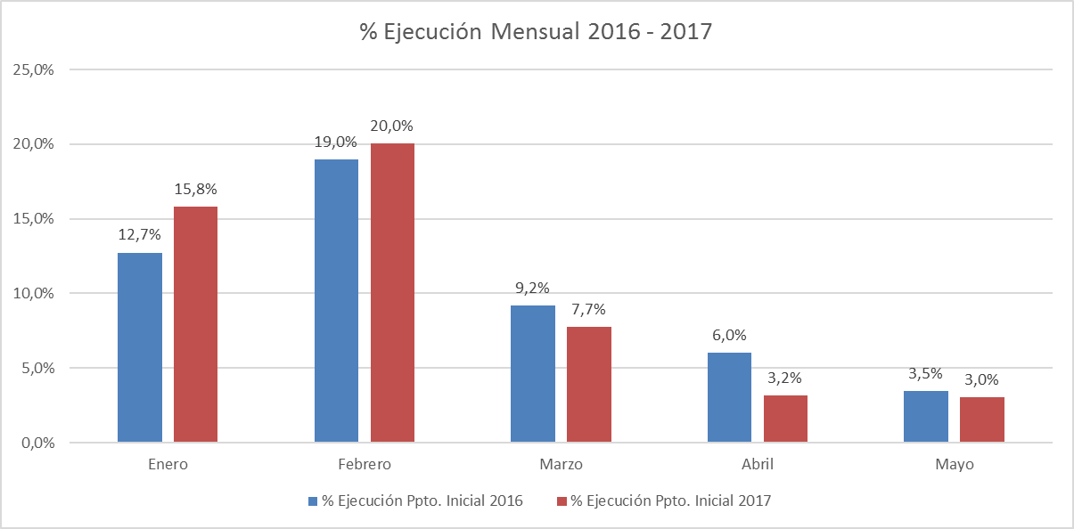
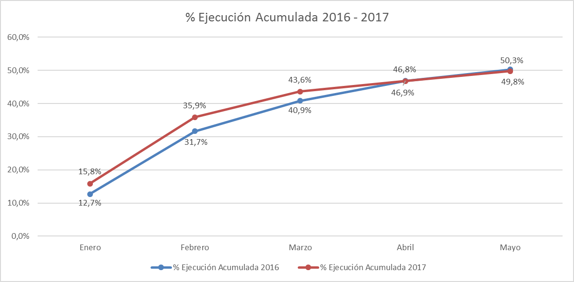
Ejecución Presupuestaria de Gastos Acumulada al mes de Mayo de 2017
Ministerio de la Mujer y la Equidad de Género
Comportamiento de la Ejecución Presupuestaria de la Partida 2016 - 2017

Slide 5
Ejecución Presupuestaria de Gastos Acumulada al mes de Mayo de 2017
Partida 27, Resumen por Capítulos
en miles de pesos 2017
Fuente: Elaboración propia en base a Informes de ejecución presupuestaria mensual de DIPRES

Slide 6
Ejecución Presupuestaria de Gastos Acumulada al mes de Mayo de 2017
Partida 27, Capítulo 01, Programa 01: SUBSECRETARÍA DE LA MUJER Y LA EQUIDAD DE GÉNERO
en miles de pesos 2017

Slide 7
Ejecución Presupuestaria de Gastos Acumulada al mes de Mayo de 2017
Partida 27, Capítulo 02, Programa 01: SERVICIO NACIONAL DE LA MUJER Y LA EQUIDAD DE GÉNERO
en miles de pesos 2017

Slide 8
Ejecución Presupuestaria de Gastos Acumulada al mes de Mayo de 2017
Partida 27, Capítulo 02, Programa 02: MUJER Y TRABAJO
en miles de pesos 2017

Slide 9
Ejecución Presupuestaria de Gastos Acumulada al mes de Mayo de 2017
Partida 27, Capítulo 02, Programa 03: PREVENCION Y ATENCION DE VIOLENCIA CONTRA LAS MUJERES
en miles de pesos 2017

